Slide 1
VOCABULARY
Maikol bustos
Luis zapata
Thomas Osorio
Sebastián Tunjuelo

Slide 2
¿Qué es Vocabulary?
Vocabulary es un juego de aprendizaje centrado en ayudar al conocimiento de un lenguaje nuevo con formas poco tradicionales, en este caso es por medio de un juego y no en un salón de clase y ambientes que hacen al estudiantado propenso al estrés.
Sino que puedes tener acceso a este juego en cualquier lugar y cualquier momento sin tener que estar bajo ninguna presión.

Slide 3
Misión.
La idea de este juego es ayudar a las personas con un bajo nivel de inglés a mejorar su vocabulario, para así aumentar el nivel que se tiene en este idioma en las instituciones educativas para ser más cultos y competitivos a nivel municipal, departamental y nacional.
Apostando por un método de aprendizaje diferente como los juegos, ya que son para la actitud del estudiante a la hora de estudiar

Slide 4
Visión.
En vocabulary nos vemos para el 2024 que se esté usando por lo menos en 2 o 3 instituciones educativas de básica primaria, secundaria y media ya sea de nuestro sector o de algún otro lugar de la ciudad.
Con el paso del tiempo poder acceder a más instituciones y en un plazo de 5 años haber contribuido a la mejora del nivel de inglés que se maneja en el país

Slide 5
Objetivo general
Esta aplicación está hecha para ayudar a los estudiantes a subir su nivel de inglés por medio de un modo diferente de aprendizaje como lo puede ser un juego.
En este caso incentivando la mejora del vocabulario del estudiantado.

Slide 6
Objetivos Específicos
Enseñar vocabulario básico de inglés
Incentivar la memoria
Mejorar la comprensión de idiomas
Mejorar la escritura en inglés
Mejorar la escucha

Slide 7
Requisitos Funcionales del Sistema
1. El sistema requiere que los usuarios introduzcan una contraseña y correo para entrar en su cuenta.
2. El sistema pedirá a los usuarios crear un nombre de usuario y una contraseña para acceder al juego.
3. El sistema guardará un récord de los puntajes máximos de cada jugador.
4. El sistema cambiará las palabras a medida que vaya completando las palabras que se le fueron propuestas anteriormente.
5. El sistema permitirá una salida del juego cuando se desee.
6. El sistema aumentará la dificultad a medida que el usuario avance (pasar de nivel).
7. El sistema pasará de nivel automáticamente cuando el jugador complete el nivel.
8. El sistema tendrá un reproductor de canciones para ayudar en el entretenimiento multimedia.

Slide 8
Requisitos no Funcionales del Sistema
Seguridad:
El sistema contará con un sistema de seguridad que requiere crearse una cuenta en la cual se
almacenarán los datos como el nombre,la institución educativa, el correo y la contraseña, solo
se podrá acceder a ellos mediante su usuario y contraseña.
Velocidad:
El sistema va a tener una demora de 1 segundos entre la acción del usuario y la reacción del ente del videojuego.
Portabilidad:
El juego estará disponible para dispositivos Windows que no variará su rendimiento
independiente de las características del pc (según los requisitos mínimos del Sistema).

Slide 9
Requisitos no Funcionales del Sistema
Compatibilidad:
El juego será compatible solo con dispositivos Windows.
Fiabilidad:
El sistema podrá ser usado por un tiempo prolongado sin tener fallos muy frecuentemente y
para evitar la pérdida de datos se almacenarán en una base de datos al finalizar cada nivel.
Usabilidad:
El Sistema contará con una interfaz sencilla (con botones de salir,enviar, entre otros) e
intuitiva (Con bonitos colores y Figuras) con un desplazamiento sobre ella fácil de utilizar.
requisitos mínimos:
Procesador: 2 núcleos
Memoria RAM: 4 GB.
Disco: 120 gb
Sistema operativo windows

Slide 10
Herramientas
Los herramientas usadas para este proyecto fueron:
HTML
CSS
PHP
MYSQL(base de datos en local)
XAMPP( se usa en conjunto con mysql para el uso de servidores locales)
JavaScript

Slide 11
Justificación.
La problemática que tiene una ciudad como Medellín es la baja cantidad (4.1%) de personas que manejan un idioma extranjero. ante un mundo globalizado donde las nuevas tecnologías mediáticas, los extranjerismos irrumpen cada vez, con más fuerza, en la cotidianidad de la lengua castellana: en Medellín, por ejemplo, los vocablos en inglés hacen parte de los saludos, de las expresiones de asombro, de las marcas de los productos y de las nuevas tendencias en la ciudad.
Lo que hace importante aprender el idioma o tan siquiera tener conocimientos básicos
para no perder el ritmo al que cambian las cosas en el mundo.

Slide 12
Población Objetivo
Estudiantes y docentes de las instituciones educativas con deficiencias en el idioma inglés, que quieran aprender y tengan una edad de 6 años en adelante.
Personas con interés en aprender un nuevo idioma usando múltiples métodos.

Slide 13
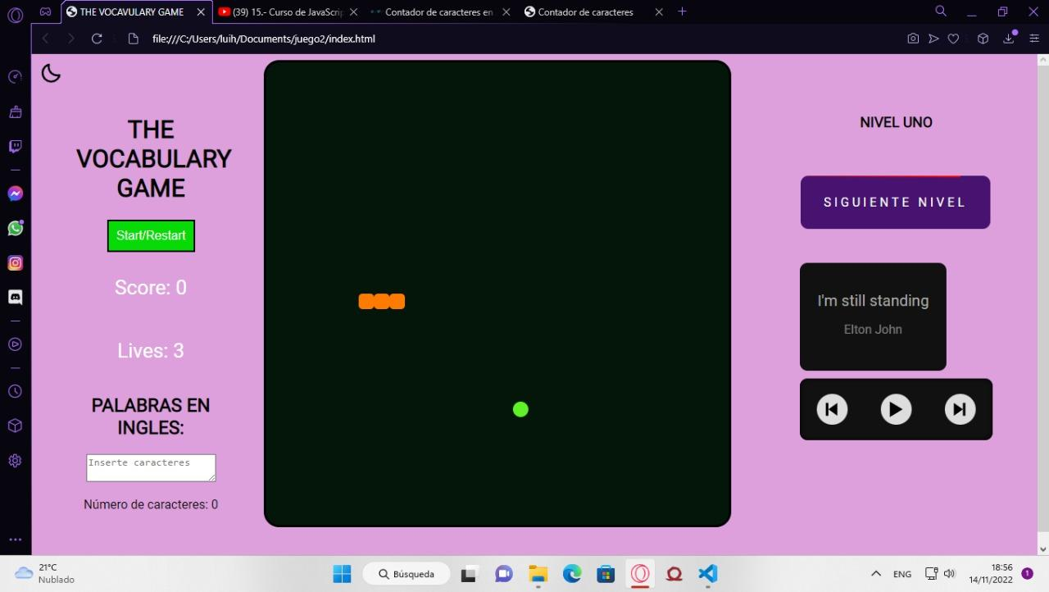
Aquí tenemos una muestra del menú del juego

Slide 14
Mejoras
Una de las mejoras que quisiéramos implementar es que la serpiente recoja letras en vez de manzanas.
Otra característica a implementar sería que cuando se complete la palabra el equipo la pronuncie.

Slide 15
Conclusiones
De este proyecto podemos concluir o mejor dicho, terminar de entender lo importante que es el manejo de una segunda lengua y más aún si esa segunda lengua es el inglés.
También podemos concluir lo importante que es estar al día con los avances que hay en el mundo a nivel educativo con las diversas formas de enseñanza.

Slide 16
Y esto es Vocabulary
Muchas gracias por la atencion prestada

